Slide 1
Художественный мир
Бернарда Шоу
26 июля – 165 лет со дня рождения Бернарда Шоу (1856 – 1950гг.), английского драматурга, писателя

Slide 3
Джордж Бернард Шоу
(1856-1950) - выдающийся драматург и романист ирландского происхождения, который внёс огромный вклад в развитие мировой драматургии. Вошёл в историю как лауреат Нобелевской премии в области литературы. Бернард Шоу, биография которого тесно связана с английским театром, по популярности в Англии занимает второе место после Шекспира.

Slide 4
Детские годы
Джордж Бернард Шоу родился 26 июля 1856 года в Дублине в семье профессиональной певицы и торговца зерном. Начальное образование Джордж получил в родном Дублине, где посещал Уэсли - колледж и грамматическую школу. Самые болезненные воспоминания у Шоу сохранились о протестантской школе, куда он был отдан в 11-летнем возрасте. Телесные наказания вкупе с несовершенной системой образования оставили в его душе большой след.
У родителей Бернарда не было денег на то, чтобы отправить сына учиться в университет. Однако благодаря дядиным связям 15-летний подросток был пристроен клерком в агентство по продаже недвижимости. Работа была тяжелой, но дала Бернарду необходимый жизненный опыт.
В этот период семья Шоу распалась: мать бросила мужа и уехала с двумя дочерьми в Лондон, а Бернард остался в Дублине с отцом.

Slide 5
Начало карьеры
В 1876 году Шоу переехал к матери в Лондон, где занялся самообразованием. Юноша посещал столичные библиотеки и музеи, много читал.
Бернарду повезло устроиться в одну из лондонских газет, и именно там он начал свою писательскую карьеру. Поначалу он трудился внештатным корреспондентом, затем в течение 6 лет работал на должности музыкального критика: вёл колонку, посвящённую театру.
Именно тогда Шоу понял, что самым главным делом его жизни станет литература. Он принялся писать романы, однако ранние его произведения не пользовались успехом у читателей. Ситуация изменилась в 1892 году, тогда Шоу написал свою первую пьесу «Дом вдовца». С этого момента началась блестящая карьера Шоу как писателя-драматурга, который подарил миру принципиально новую драму: острую, злободневную, построенную на диалогах и конфликтах.
Далее последовали не менее скандальные пьесы «Волокита» и «Профессия миссис Уоррен», которые буквально взорвали чопорное британское общество своей бескомпромиссностью, правдой жизни и едкой сатирой. Эти драматические произведения Шоу были названы «неприятными пьесами».

Slide 6
Этапы творчества.
Пьесы Шоу охватывают широчайший круг проблем: эксплуатация бедноты, проституция, буржуазный брак и воспитание, война, религия, социальный реформизм, патриотизм, политика, империализм и т. д. Дальнейшее развитие эти темы получили в шедеврах «драмы идей», созданных в начале 20 в.
Пьесы Шоу 90-ых годов делятся на три цикла:
Первый цикл – «Неприятные пьесы»
Второй цикл – «Приятные пьесы»
Третий цикл – «Пьесы для пуритан»

Slide 7
Личная жизнь
В 1898 году Бернард Шоу женился на Шарлотте Пейн-Таунзенд, с которой писатель познакомился в Фабианском обществе. Девушка была богатой наследницей, но Бернарда не интересовали ее миллионы. В 1925 году он даже отказался от получения Нобелевской премии, и деньги пришлось получать английскому послу Артуру Даффу. Впоследствии эти средства потратили на создание фонда для переводчиков.
С Шарлоттой Бернард Шоу прожил душа в душу сорок пять лет, до самой ее кончины. Детей у них не было. Конечно, брак не всегда идеален, и между Шоу и его супругой тоже случались ссоры.
Бернард Шоу с женой Шарлоттой Пейн-Таунзен

Slide 8
В возрасте за 70 лет Шоу отправляется в путешествие по миру, наведывается в Индию, Южную Африку, Новую Зеландию, США. Побывал он и в СССР в 1931 г., в июле этого года лично встречался со Сталиным. Являясь социалистом, Шоу искренне приветствовал происходившие в стране Советов перемены и превратился в сторонника сталинизма. После прихода к власти лейбористской партии Бернарду Шоу были предложены титул пэра и дворянство, однако он ответил отказом. Позднее он дал согласие на присвоение статуса почетного гражданина Дублина и одного из лондонских округов. Бернард Шоу писал до глубокой старости. Последние пьесы, «Миллиарды Байанта» и «Вымышленные басни», он написал в 1948 и 1950 годы. Оставаясь в полностью здравом уме, 2 ноября 1950 г. в Эйот- Сент- Лоренсе (Англия), в своем доме, знаменитый драматург скончался.

Slide 9
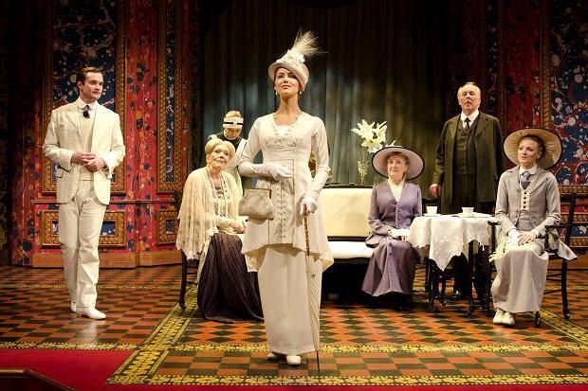
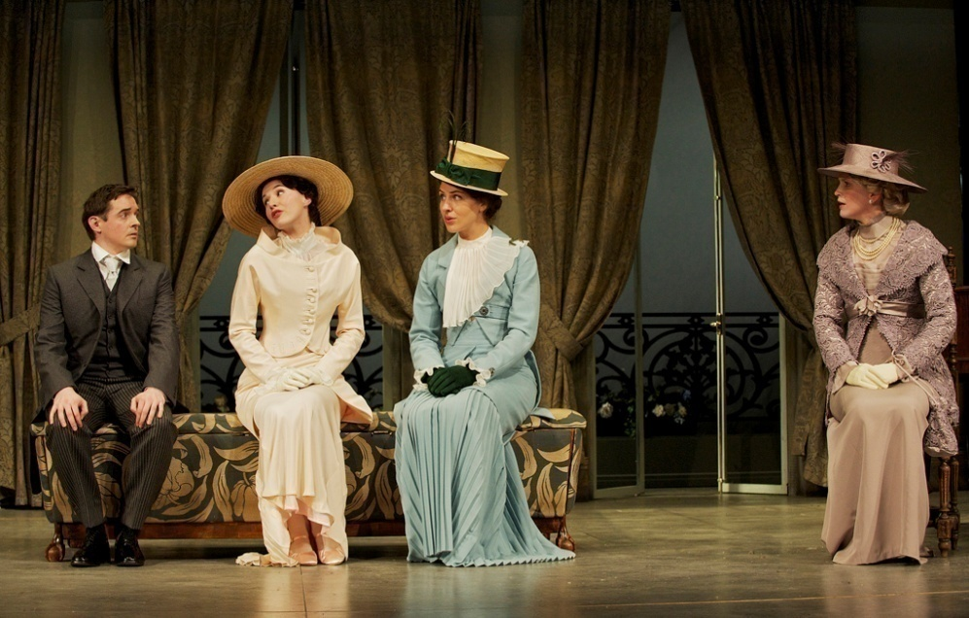
Награды и достижения
В 1925 году Джордж Бернард Шоу был удостоен Нобелевской премии по литературе за его новаторский вклад в эту область.
В 1938 году Шоу был награжден премией «Оскар» за лучшую адаптированную сцену для экранизации своей самой популярной пьесы «Пигмалион» (1912-1913 г.).
Член Королевского литературного общества.
Пьеса «Пигмалион»- Бернарда Шоу

Slide 10
Лучшие цитаты Бернарда Шоу
Мой способ шутить — это говорить правду. На свете нет ничего смешнее.
Самый большой грех по отношению к ближнему — не ненависть, а равнодушие; вот истинно вершина бесчеловечности.
Мы не имеем права потреблять счастье, не производя его.
Если когда-нибудь, гоняясь за счастьем, вы найдете его, то, подобно старухе, искавшей свои очки, обнаружите, что счастье было все время у вас на носу.
Тот, кто умеет – делает, кто не умеет — учит других.
Моя слава росла с каждой моей неудачей.
Человек — как кирпич: обжигаясь, твердеет.
Вор – не тот, кто крадет, а тот, кого поймали.
Стареть – скучно, но это единственный способ жить долго.
Жизнь состоит не в том, чтобы найти себя. Жизнь состоит в том, чтобы создать себя.
Научился говорить — значит вырос, научился молчать — значит поумнел.
Постарайтесь получить то, что любите, иначе придется полюбить то, что получили.
Уметь выносить одиночество и получать от него удовольствие — великий дар.
Люди, умеющие веселиться, не имеют денег, а люди, имеющие деньги, не умеют веселиться.

Slide 11
Шоу был одним из наивеличайших
европейских интеллектуалов своего времени. Он был свидетелем таких исторических событий, как первая и вторая мировые войны, Октябрьский переворот в Росси, приход к власти Гитлера, и любая из них имела быстрый отклик не только в театральном творчестве Шоу, а и в выступлениях, статьях, интервью. Он всегда оставался политическим бойцом. Творчество Шоу- развернутая и всеобъемлющая панорама интеллектуальной и политической жизни Западной Европы и мира на протяжении первой половины ХХ столетия начиная с 1900г. Вследствие его деятельности английский театр пошел совсем другим путем и снова, как и во времена Шекспира, стал одним из решающих факторов развития мирового театрального искусства.

Slide 12
Почтовая марка СССР, 1956г.
Памятник Бернарду Шоу в Дублине. Ирландия.

Slide 13
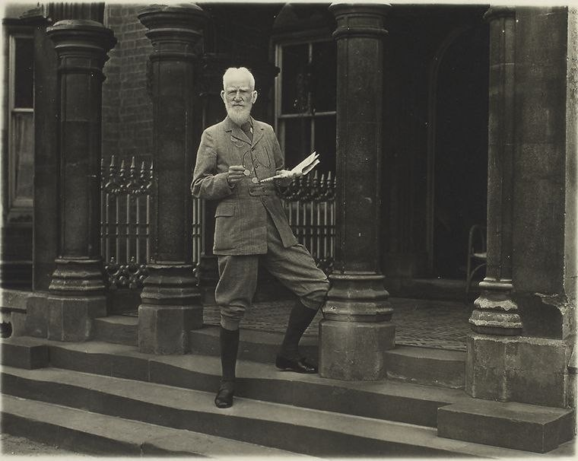
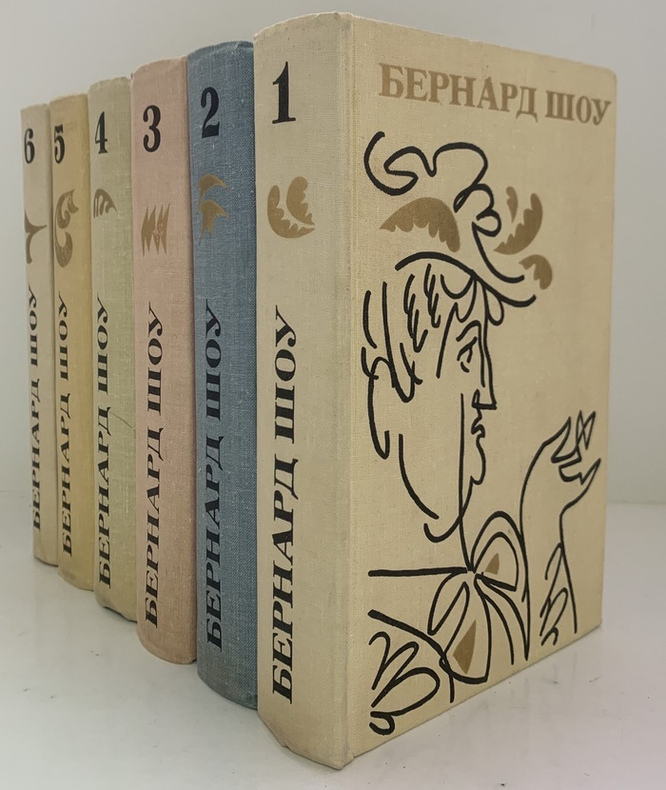
Уважаемые читатели!
Приходите в Мглинскую межпоселенческую центральную библиотеку и читайте книги
Бернарда Шоу

Slide 14
● Шоу, Б. Полное собрание пьес в шести томах. Т. 1: Пер. с англ. Под общей ред. А.А. Аникста и др./Б. Шоу.- Ленинград: Искусство, 1978.- 647 с.
Первый том Полного собрания пьес Бернарда Шоу включает в себя семь произведений драматурга, созданных им в период с 1885 по 1896 г.: «Дома вдовца», «Серцеед», «Профессия миссис Уоррен», «Оружие и человек», «Кандида», «Избранник судьбы» и «Поживем и увидим».

Slide 15
● Шоу, Б. Полное собрание пьес в шести томах. Т. 2: Пер. с англ. Под общей ред. А.А. Аникста и др. /Б. Шоу .- Ленинград: Искусство, 1979.- 703 с.
Второй том включает в себя произведения писателя: «Ученик дьявола», «Обращение капитана Брасбаунда», «Цезарь и Клеопатра», «Великолепный Бэшвил», «Человек и сверхчеловек», «Другой остров Джона Булля».

Slide 16
● Шоу, Б. Полное собрание пьес в шести томах. Т. 3: Пер. с англ. Под общей ред. А.А. Аникста и др. /Б. Шоу .- Ленинград: Искусство, 1979.- 655 с.
Третий том Полного собрания пьес Бернарда Шоу содержит одиннадцать произведений, написанных драматургом в 1904—1910 гг.: «Неравный брак», «Разоблачение Бланко Поснета», «Страсть, яд, окаменение, или роковой газоген», «Как он врал ее мужу», четыре из них впервые появляются на русском языке: «Интерлюдия в театре», «Вступление в брак», «Очаровательный найденыш», «Немного реальности»; пьесы «Врач перед дилеммой» и «Газетные вырезки» даются в новых переводах. Впервые на русском языке публикуются также и предисловия к пьесам «Майор Барбара» и «Врач перед дилеммой».

Slide 17
● Шоу, Б. Полное собрание пьес в шести томах. Т. 4: Пер. с англ. Под общей ред. А.А. Аникста и др. /Б. Шоу.- Ленинград: Искусство, 1980.- 654 с.
Четвертый том содержит произведения, написанные в 1910-1917 гг.: «Охваченные страстью», «Лечение музыкой», «Инка Перусалемский», «Аннаянска, сумасбродная великая княжна», «Андрокл и лев», «Великая Екатерина», «Пигмалион». Том снабжен комментариями, раскрывающими творческую и сценическую историю пьес.

Slide 18
● Шоу, Б. Полное собрание пьес в шести томах. Т. 5: Пер. с англ. Под общей ред. А.А. Аникста и др./Б. Шоу.- Ленинград: Искусство, 1980.- 725 с.
В пятый том Полного собрания пьес Бернарда Шоу вошли четыре произведения: «Назад к Мафусаилу», «Святая Иоанна», «Тележка с яблоками», «Горько, но правда», а также предисловия Шоу к пьесам «Назад к Мафусаилу», «Святая Иоанна» и «Тележка с яблоками». Пьесы с предисловием драматурга. Все предисловия переведены на русский язык впервые.

Slide 19
● Шоу, Б. Полное собрание пьес в шести томах. Т. 6: Пер. с англ. Под общей ред. А.А. Аникста и др. /Б. Шоу.- Ленинград: Искусство, 1981.- 670 с.
Шестой том содержит двенадцать произведений, написанных в 1933-1950 гг. «Сватовство по-деревенски», «На мели», «Шестеро из Кале», «Простачок с Нежданных островов», «Миллионерша», «Новое окончание "Цимбелина», «Женева», «В золотые дни доброго короля Карла», «Миллиарды Байанта «Притчи о далеком будущем», «Шекс против Шо», «Почему она не пожелала».
Большинство пьес с предисловием драматурга. Том снабжен комментариями, раскрывающими историю пьес.

Slide 20
Спасибо за внимание!
Библиотекарь Мглинской
центральной библиотеки
Елена Поцелуйко

